Slide 1
Rapporti fra installatori e certificatori
Protezione passiva – Attraversamenti impiantistici
Relatore: Roberto Scardellato

Slide 2
Obiettivo della relazione
Esaminare i ruoli e le responsabilità di installatori e certificatori
Identificare criticità e proporre soluzioni per una collaborazione efficace
Favorire interventi conformi e semplificare il percorso certificativo

Slide 3
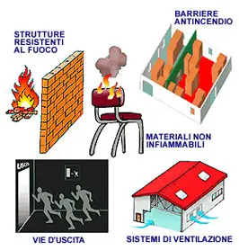
Contesto
La corretta applicazione di prodotti antincendio richiede una stretta collaborazione tra progettisti, istallatori e certificatori per garantire la conformità normativa e la sicurezza

Slide 4
Protezione attiva: aspetti principali
Ruoli chiave:
Progettista abilitato:
  Redige il progetto costruttivo
  Garantisce il rispetto delle normative
Installatore:
  Esegue l’installazione seguendo il progetto
  In caso di necessità, concorda eventuali varianti con il progettista
Documentazione:
  L’installatore rilascia una relazione tecnica di corretta posa con allegata la documentazione progettuale

Slide 5
Protezione attiva: aspetti principali
Criticità:
  Mancanza di comunicazione tra progettista ed installatore
  Scarsa documentazione delle varianti durante i lavori

Slide 6
Protezione passiva: lastre (es. silicato di calcio), vernici ed intonaci
dimensionamento:
  Elaborato a cura del progettista antincendio visti RdC/ETA
  Validato dal tecnico certificatore di concerto con l’istallatore
Applicazione:
  Effettuata dall’installatore secondo le indicazioni ricevute
Verifica:
  Il certificatore controlla la corretta posa in opera utilizzando strumenti specifici per la misurazione dello spessore (vernici ed intonaci) o visivamente per le lastre

Slide 7
Protezione passiva: attraversamenti impiantistici
  Sigillature di tubazioni, cavi e condotti che attraversano compartimenti antincendio
Variabili da considerare:
  Tipologia e dimensioni degli elementi di interruzione della continuità della compartimentazione
  Natura del supporto attraversato (parete/solaio, rigido/flessibile)
  individuazione del prodotto più adatto per corretta certificazione, economia di cantiere per facilità di applicazione

Slide 8
Analisi critica di 100 interventi
Dati raccolti:
  84%: richieste di protezione generica senza alcuno studio preliminare
  14%: presenza di uno studio preliminare generico basato sulle schede del produttore
  2%: piano di intervento predisposto da professionista

Slide 9
Analisi critica di 100 interventi
Problemi rilevati:
  Carente cultura antincendio da parte delle Società Impiantistiche
  Si ignora la necessità di un certificatore terzo
  Operatori non qualificati
  Autonomia delle diverse aziende installatrici che causa difficoltà nella certificazione

Slide 10

Ruolo del Certificatore
Quando interviene il Certificatore ?
  Spesso, purtroppo, ad opera compiuta, complicando:
    La verifica dell’idoneità dei prodotti utilizzati
    La valutazione della corretta posa in opera

Slide 11
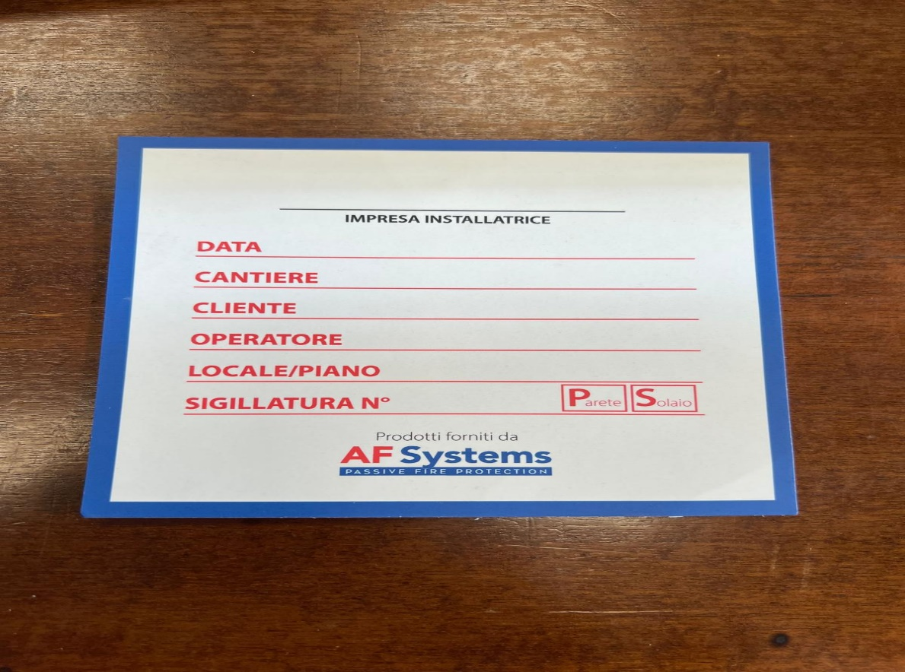
Limitazioni del processo attuale
Applicazioni di cartellini in cartone:
    Non forniscono dati esaustivi per la certificazione
    Si deteriorano
    Vanno persi

Slide 12
Soluzioni proposte
LA SCHEDA DI APPLICAZIONE:
    Uno strumento operativo che semplifica le operazioni di certificazione e lascia una traccia nel tempo
CONTENUTI DELLA SCHEDA:
Informazione generali: data, riferimento alla commessa, sito, committente
Dati tecnici: resistenza al fuoco richiesta, tipologia dell’elemento attraversato
Documentazione fotografica : foto prima e dopo l’intervento
Prodotti utilizzati : nome commerciale, modalità di applicazione e riferimento normativo
Planimetria dettagliata : precisa localizzazione dei punti di installazione

Slide 13
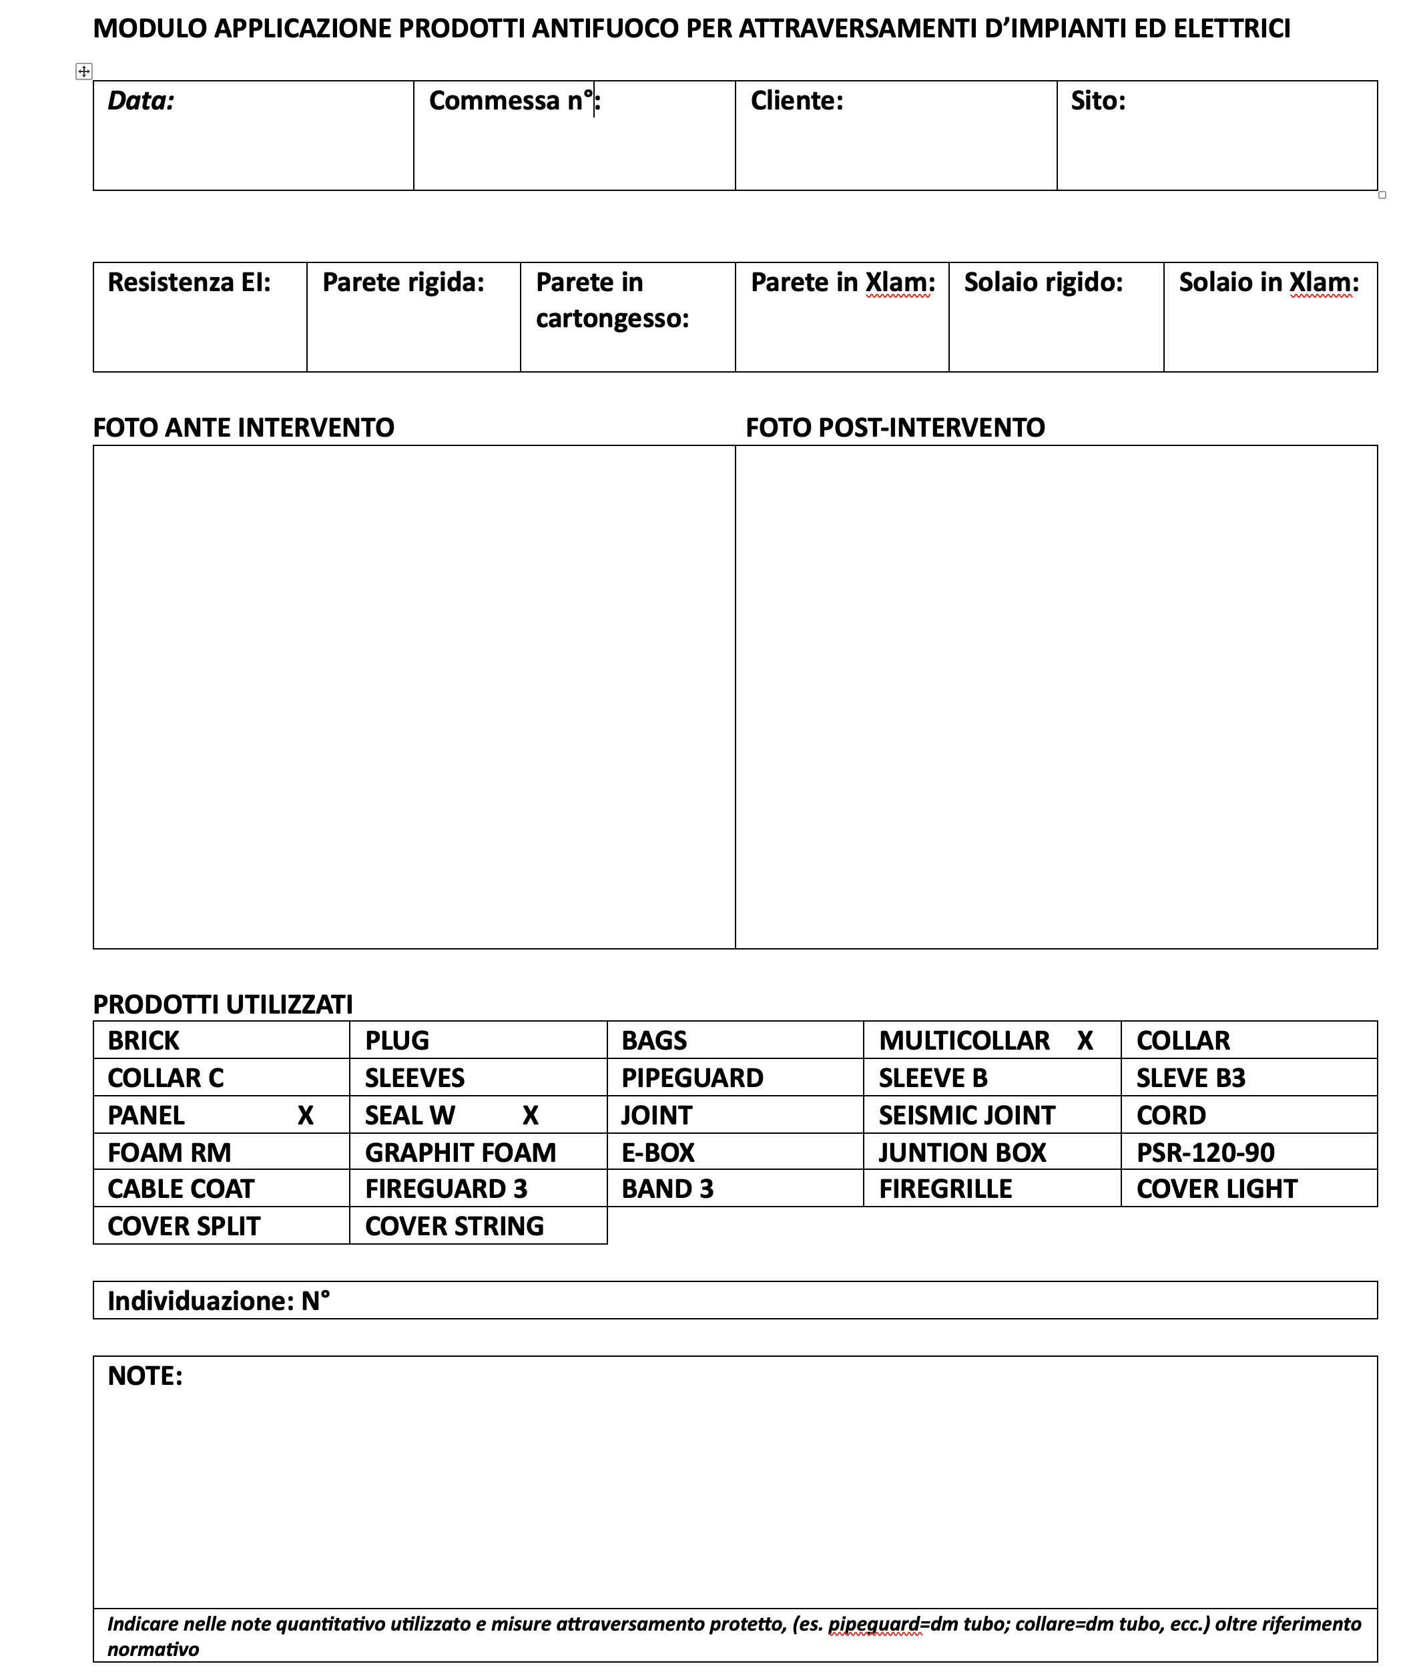
Il numero di individuazione corrisponde sulla
relativa tavola grafica

Slide 14
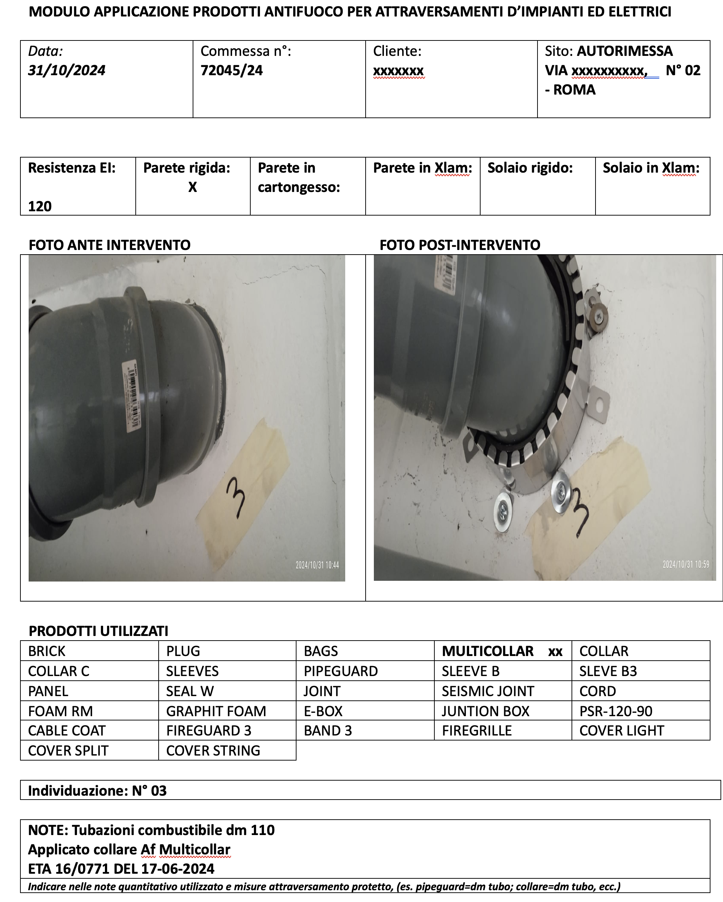

Slide 15
Soluzioni proposte
VANTAGGI:
    Maggiore tracciabilità e completezza delle informazioni
    Supporto essenziale per il lavoro del certificatore
IL VALIDO SUPPORTO DELLE SOCIETA’ PRODUTTRICI
Schede tecniche Rapporti di Classificazione/ETA
Supporti informatici per una rapida individuazione del prodotto idoneo

Slide 16
Conclusioni
PUNTI CHIAVE:
    La corretta sigillatura antincendio è un processo complesso
    Le criticità principali derivano da:
      Mancata formazione degli operatori
      Carente pianificazione preliminare
STRUMENTI FONDAMENTALI PER MIGLIORARE IL PROCESSO:
    Introduzione della scheda di applicazione
    Stretta collaborazione fra installatori e certificatori
CALL TO ACTION:
    Attivare un dialogo costruttivo tra committenti, installatori e certificatori per garantire qualità e sicurezza attraverso il coinvolgimento del progettista, del certificatore (se le figure non coincidono) e della impresa specializzata nella protezione passiva

